Slide 1

▶ YouTube トレンド ランキング
2026年09月14日 · 急上昇 TOP 10 発表

Slide 2

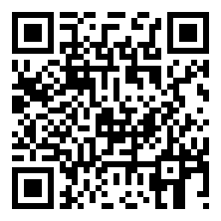
#10
使用可能キャラがたった３人しかいない無双できないクソゲー【真・三國無双DS ファイターズバトル】
📺 からすまAチャンネル
👁 572,354 👍 6,093 💬 692
⏱ 18:06 · 📅 公開11時間前
https://www.youtube.com/watch?v=Hs9C9XdZbiQ
💡 公開11時間で急上昇入り！ 50万再生の注目コンテンツ

Slide 3

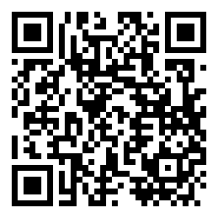
#9
Number_i 「BUGS LIFE(Official Music Video) Behind The Scenes」Teaser
📺 Number_i
👁 116,512 👍 16,932 💬 517
⏱ 1:29 · 📅 公開13時間前
https://www.youtube.com/watch?v=p-PpwERgl5s
💡 公開13時間で急上昇入り！ 10万再生突破の話題作 いいね率14.5%と視聴者の支持が非常に高い

Slide 4

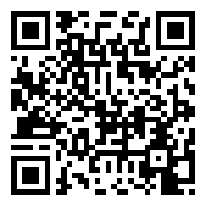
#8
初日にSレア妖怪を引き当ててしまいました...
📺 GON
👁 562,116 👍 8,426 💬 574
⏱ 50:03 · 📅 公開16時間前
https://www.youtube.com/watch?v=8vKdDA1owY8
💡 公開16時間で急上昇入り！ 50万再生の注目コンテンツ

Slide 5

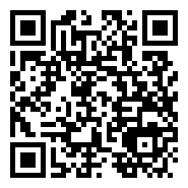
#7
BLACK OUT MISSION
📺 Naniwa Danshi - Topic
👁 44,175 👍 4,815 💬 542
⏱ 3:45 · 📅 公開7時間前
https://www.youtube.com/watch?v=xOBpzWbKXK4
💡 公開7時間で急上昇入り！ 急上昇中の新興コンテンツ いいね率10.9%と視聴者の支持が非常に高い

Slide 6

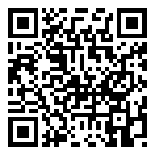
#6
Apex Legends Global Series Year 6：Split 2 【APAC North Pro League Regional Finals】
📺 esports_RAGE
👁 532,780 👍 1,728 💬 15
⏱ 4:59:49 · 📅 公開10時間前
https://www.youtube.com/watch?v=u7a1iNmX6-E
💡 公開10時間で急上昇入り！ 50万再生の注目コンテンツ

Slide 7

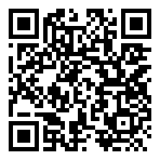
#5
映画『八つ墓村』特別主題歌予告【9月18日(金)全国公開】
📺 松竹チャンネル/SHOCHIKUch
👁 72,811 👍 1,114 💬 88 📈+48.6%
⏱ 0:56 · 📅 公開35時間前
https://www.youtube.com/watch?v=Q1s93-kSQ5M
💡 公開1日で急上昇 急上昇中の新興コンテンツ 前日比+48.6%で着実に成長

Slide 8

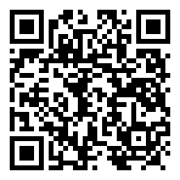
#4
セレナーデ Cover / Gero
📺 Gero Channel
👁 219,504 👍 13,991 💬 2,823
⏱ 3:37 · 📅 公開11時間前
https://www.youtube.com/watch?v=UcJqa2vIPwY
💡 公開11時間で急上昇入り！ 10万再生突破の話題作 いいね率6.4%と視聴者の支持が非常に高い

Slide 9

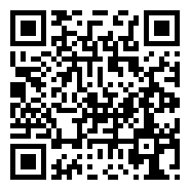
#3
【日本語実況】UFA 2026 - Day 2「CAPCOM Pro Tour 2026 Premier」
📺 Capcom Fighters JP
👁 1,245,549 👍 4,685 💬 26
⏱ 9:18:58 · 📅 公開5時間前
https://www.youtube.com/watch?v=7KACDlmRaMQ
💡 公開5時間で急上昇入り！ 100万再生超の大ヒット

Slide 10

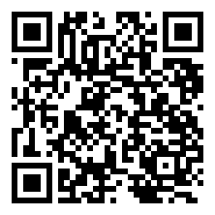
#2
NCT WISH 엔시티 위시 'I SPY' Trailer Part 1. Confused Boy
📺 NCT WISH
👁 128,252 👍 15,564 💬 1,846
⏱ 2:10 · 📅 公開7時間前
https://www.youtube.com/watch?v=OwgvFefFAVA
💡 公開7時間で急上昇入り！ 10万再生突破の話題作 いいね率12.1%と視聴者の支持が非常に高い

Slide 11

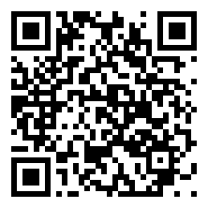
🏆 NO. 1 🏆
M!LK - 時空超えてユニバース (Official Teaser)
👁 386,723 👍 26,302 💬 1,667 ⏱ 0:12 📅 公開11時間前
💡 公開11時間で急上昇入り！ 10万再生突破の話題作 いいね率6.8%と視聴者の支持が非常に高い
https://www.youtube.com/watch?v=T55qxLy38q8

Slide 12

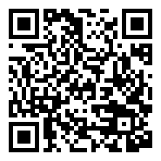





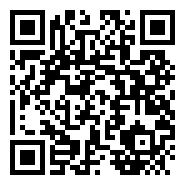
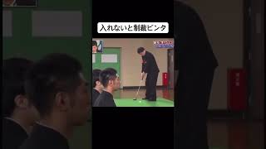
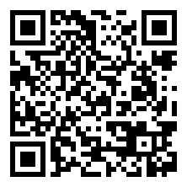
🎬 エンタメ 人気動画 TOP 5
#1
🔴LIVE: 24 HOURS+ Bluey Episodes in HD! ✨ 💙…
📺 Bluey - Official Channel 👁 32,928,927 👍 80,329 ⏱ 不明 📅 2026-04-02
https://www.youtube.com/watch?v=RHUauMcYlX0
#2
いや勝つんかいw #おもしろ #エンタメ #ネタ #バズれ #shorts
📺 やっさん2 👁 19,165,079 👍 157,737 ⏱ 0:10 📅 2025-08-09
https://www.youtube.com/watch?v=fBQOV3jiST0
#3
狩野英孝のマイクラ実況が面白いwww#エンタメ #マイクラ #狩野英孝
📺 はるえもん 👁 11,799,425 👍 186,778 ⏱ 1:33 📅 2025-07-05
https://www.youtube.com/watch?v=21eblauBPy8
#4
ネプリーグ放送事故w #おもしろ #面白い #テレビ #エンタメ #お笑い #芸人 …
📺 やっさん2 👁 11,588,236 👍 133,347 ⏱ 0:18 📅 2025-11-01
https://www.youtube.com/watch?v=fGaa5iluMIQ
#5
入れないと蝶野に制裁ビンタされる⁉️ #エンタメ #ガキ使 #ダウンタウン#方正
📺 はるえもん 👁 10,661,048 👍 99,327 ⏱ 0:57 📅 2025-10-17
https://www.youtube.com/watch?v=Mr8II4SLhaI

Slide 13





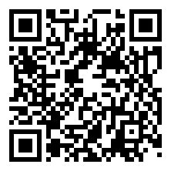



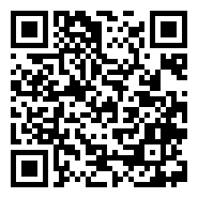
🎮 ゲーム 人気動画 TOP 5
#1
見たことの無い落ち方をする配信者#葉 #ゲーム実況 #切り抜き #onlyup
📺 葉ちゅべ 👁 22,959,751 👍 406,321 ⏱ 0:38 📅 2023-07-07
https://www.youtube.com/watch?v=0cjKg-Z3xak
#2
感動のダブルスイカ‼️ #スイカゲーム #ゲーム実況 #サワヤンゲームズ
📺 にこみチャンネル 👁 20,474,655 👍 362,098 ⏱ 0:59 📅 2023-12-22
https://www.youtube.com/watch?v=mhCy0IgobIw
#3
ロシア人を質問責めしたら反応がカワイイwwwww【Liar’s Bar/ライアーズバ…
📺 ゼロ / ZERO 👁 18,662,342 👍 546,093 ⏱ 0:44 📅 2024-12-11
https://www.youtube.com/watch?v=k3pCB0OwN10
#4
息子の扱いが酷すぎる男。#ゲーム実況 #shorts
📺 ぱんお。 👁 17,531,136 👍 246,113 ⏱ 0:58 📅 2026-03-12
https://www.youtube.com/watch?v=ffE0CxNxrII
#5
デビルレベルpart9 #switch2 #ゲーム実況 #shorts
📺 おバカなぐりげん 👁 16,612,299 👍 194,857 ⏱ 1:02 📅 2025-08-18
https://www.youtube.com/watch?v=1JT-CjiNVok

Slide 14










✨ アニメ 人気動画 TOP 5
#1
YOASOBI「勇者」 Official Music Video／TVアニメ『葬送の…
📺 YOASOBI 👁 223,979,160 👍 1,232,269 ⏱ 3:24 📅 2023-09-29
https://www.youtube.com/watch?v=OIBODIPC_8Y
#2
ヒグチアイ / 悪魔の子 (アニメスペシャルVer.) | Ai Higuchi “…
📺 ヒグチアイ 👁 222,636,753 👍 2,050,187 ⏱ 3:50 📅 2022-01-24
https://www.youtube.com/watch?v=WPl10ZrhCtk
#3
TVアニメ『呪術廻戦』第2期「渋谷事変」ノンクレジットOPムービー／OPテーマ：Ki…
📺 TOHO animation チャンネル 👁 165,952,402 👍 0 ⏱ 1:31 📅 2023-09-01
https://www.youtube.com/watch?v=5yb2N3pnztU
#4
TVアニメ『呪術廻戦』第2期「懐玉・玉折」ノンクレジットOPムービー／OPテーマ：キ…
📺 TOHO animation チャンネル 👁 150,935,161 👍 0 ⏱ 1:31 📅 2023-07-07
https://www.youtube.com/watch?v=gcgKUcJKxIs
#5
Mrs. GREEN APPLE「ライラック」MV - TVアニメ『忘却バッテリー』…
📺 Mrs. GREEN APPLE 👁 58,034,896 👍 184,351 ⏱ 4:53 📅 2024-07-04
https://www.youtube.com/watch?v=-NFhRWhkp7I

Slide 15







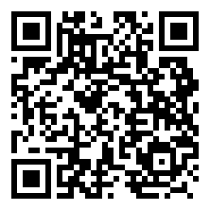

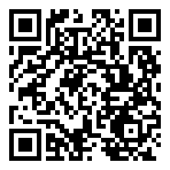
🍿 映画 人気動画 TOP 5
#1
ってるワイフ#film #映画レビュー #映画紹介 #映画 #映画解説 #ドラマ #…
📺 slin映画館 👁 7,385,700 👍 106,432 ⏱ 2:59 📅 2025-06-30
https://www.youtube.com/watch?v=myP46pO9xsU
#2
シンクロ率100％だった映画『Michael』の裏側
📺 フィルムチェーン 👁 7,128,204 👍 107,732 ⏱ 0:56 📅 2026-05-18
https://www.youtube.com/watch?v=lyZZdUUM_GM
#3
歌舞伎町タワーの日本一高い映画館「109シネマズプレミアム新宿」を正直レビュー！
📺 正直レビュー 🍰🍛 👁 6,944,015 👍 120,617 ⏱ 1:00 📅 2025-03-15
https://www.youtube.com/watch?v=2a1YM7MCXng
#4
トイストーリー5面白くなかった。1と2が最高すぎたから見ない方がよかったと後悔してま…
📺 かえぽん 👁 4,595,622 👍 24,346 ⏱ 0:12 📅 2026-07-09
https://www.youtube.com/watch?v=mEAhcCWMAa4
#5
フロント・オブ・ザ・クラス#映画紹介 #映画解説 #映画レビュー #映画 #film…
📺 slin映画館 👁 4,299,262 👍 89,195 ⏱ 3:00 📅 2025-06-20
https://www.youtube.com/watch?v=-gJhW-zRyz8

